Slide 1
원불교 경기인천교구 · 교화 데이터 분석
경기인천교구 세부분석
무엇을 확인했고, 어디서 갈릴 수 있는가
원기97~110년(서기 2012~2025) · 14년
총합본 제4판(2026-08-24)에서 추림
이 자료는 「함께 움직였다」까지만 말합니다 · 정책 결론은 담지 않았습니다(규약 5-1)
슬라이드마다 ◇논점 을 달았습니다 — 연구진이 갈릴 수 있는 자리와, 갈리면 무엇을 더 봐야 하는지입니다

Slide 2
0부
이 자료를 어떻게 볼 것인가
· 어디까지가 확인된 것이고 어디부터가 해석인가
· 무엇을 셌고, 무엇을 세지 못했는가
· 이 숫자를 흔들 수 있는 것은 무엇인가

Slide 3
00 규칙
논의를 여는 규칙 넷
이 자료를 놓고 이야기할 때 서로 어긋나지 않기 위해
① 곳수를 밝히고 말한다
② 「출석」이 무엇인지 붙잡는다
섞으면 부호가 갈린다
사람 수가 아니다
· 14년 흐름 → 38곳 · 분포·단년 → 43곳 · 재정 → 37곳
· 인구 분모 → 교당 소재 시·군·구 34곳을 14년 고정
· 실제 사례 — 인구 1만 명당 출석은 43곳이면 57.4명,
38곳이면 59.2명이다. 같은 자료인데 값이 다르다
· 43이 두 집합이다 — 모집단 43(번개 제외·경기판교 포함)과
원자료 43(번개 포함·경기판교 없음)은 수만 같다
· 정례5종(일반·청년·대학생·학생·어린이) 한 해 합계 인원
· 한 분이 50번 나오시면 50이다 — 연인원이다
· 그래서 「출석 감소」에는 두 가지가 섞인다
㉠ 나오시는 분이 줄었다 ㉡ 같은 분이 덜 나오신다
· 군법회는 뺐다 — 14년 군법회의 80.1%가 번개교당이고
번개는 이 분석의 43곳에 들지 않는다
③ 상관을 인과로 읽지 않는다
④ 기록과 현장을 구별한다
이 분석 전체의 한계
가장 근본적인 한계
· 이 자료가 말할 수 있는 것은 「같은 해에 함께 움직였다」까지다
· 연 단위 자료라 선후를 가릴 수 없다
· 담당·개설·출석이 같은 해에 적혀 있어도
무엇이 먼저인지는 이 자료로 판정할 수 없다
· 모든 기록은 교당이 원티스에 스스로 입력한 것이다
· 집계·개인 도장·법회 기록이 사실상 한 뿌리로 보인다
→ 장부끼리 맞는다는 것이 현장의 보증이 되지 못한다
· 개설수는 「기록된 횟수」다 — 안 연 것과 안 적은 것을
완전히 가를 수 없다
원불교 경기인천교구 · 세부분석 총합본 제4판 · 연구팀 논의용
01

Slide 4
00 자료
쓴 원자료와 그 이력
모두 원자료에서 코드로 계산했다 · 임의로 뺀 행은 없다
원자료 10종
이력을 남기는 방식
· 교당×연도 확장 패널 580행 (43곳×14년)
· 법회 개설 기록 20열 기록 43,038줄 + 34,362행
· 개인×법회 기록 892,907행
· 개인×연도 43,892행
· 교도 명부 22,871명 (가명)
· 연령별 교도 33,350행
· 교화단 1,910행 (42곳×15년)
· 군법회 102행 (8곳)
· 재정 49,583행 → 교당·계정층1 5,393행
· 지역 인구 479행 → 교당 소재 34곳 476행
모든 재계산에 한 줄
「원자료 N행 → 제외 n행 → 사용 N−n행」
보기 —
· 확장패널 580행 → 제외 0 → 580행
· 법회목록 49,085줄 → 20열 기록만
43,038줄 (머리글·소계·「목록 없음」 제외)
· 교화단 1,910행 → 원기111 제외 → 1,808행
· 재정 49,583행 → 교당·계정층1 → 5,393행
임의 제외는 그 자체가 불일치 사유로 본다.
1차 감사에서 「개설·담당 원자료가 없다」고 본 것은 잘못이었다 — raw0/ 에 있었다. 자료안내서 ④가 경고한 자리이고, 이 프로젝트가 같은 실수를 겪은 것이 세 번째다
원불교 경기인천교구 · 세부분석 총합본 제4판 · 연구팀 논의용
02

Slide 5
00 검증
이 숫자는 어떻게 검증했나
다른 세션이 원자료에서 처음부터 다시 계산해 맞대었다
755개
2,366개
7,653칸
92 / 14 / 7
12곳
본문 수치 전량
그림 라벨 전량
부록 표 셀 전량
일치 / 불일치 / 재현 불가
제4판에서 고친 자리
고친 12곳의 성격
◇ 논점 — 갈릴 수 있는 자리
제3판 → 제4판
· 표 두 개가 그림과 다른 계열이었다는 것은,
표를 만드는 단계가 그림과 갈라져 있었다는 뜻이다.
같은 일이 다른 표에도 있었다면 우리는 어떻게 알 수 있나?
· 이번엔 셀 단위 전량 대조로 잡았다.
다음 판에도 같은 대조를 붙일 것인가?
① 부록 표 두 개에 다른 계열이 실려 있었다
· 「군법회 출석」 표 102칸이 정례5종 값
· 「청소년 출석」 표 42칸이 명부 교도수
· 그림 자체는 옳았다 — 표만 어긋났다
② 곳수 혼용 — 그림 36·39가 [43곳] 표기인데 38곳 계열
③ 판정 오류 — 관리·미관리 역전이 원기106이 아니라 원기108
④ 단위·정의 — 「63곳」은 「63건」, 군법회 비율의 분모
⑤ 표 제목의 장 번호 13곳, 빠진 「나이 모름」 열
대조표 audit/대조표_20260824.csv (113행) · 재계산 코드 audit/c1~c9*.py — 다시 돌리면 같은 값이 나온다
원불교 경기인천교구 · 세부분석 총합본 제4판 · 연구팀 논의용
03

Slide 6
00 검증
재현되지 않은 세 값
방향은 확인되나 소수점 값은 서지 않는다
6-1 두 장부 대조 — 세 값
◇ 논점 — 갈릴 수 있는 자리
보고서 감사 재계산
· 두 장부의 상관 0.794 0.813(43곳) · 0.831(38곳)
· 역산 기준 원기100→110 개설 −44% −42.1%(정례5종) · −39.7%(전체)
· 원기105 낙폭(역산 장부) −43.8% −43.5%
재현된 것 — 원기105 낙폭(법회 기록) −43.7% · 원기100은 「약 6할」(0.58)
· 「법회 1회」를 무엇으로 셀 것인가가 특정되지 않았다.
(교당,일자,종류)인가, (교당,일자)인가, 법회구분을 다 넣나?
· 셋 다 방향은 같다. 그래도 소수점 값을 인용할 것인가,
아니면 「40%대 감소」처럼 폭으로만 말할 것인가?
그 밖에 조건을 특정하지 못한 것
억지로 맞추지 않고 남겨 두었다
· 8장 자주 나오시는 층의 실인원·층별 인원 — 근거 파일은 panel_person_year_b3.csv 로 좁혔으나 원고가 쓴 걸러내기 조건을 특정하지 못했다.
원기110년 2,569명과 12.6%는 정확히 재현된다. 원기100 실인원은 원고 3,355 대 재계산 3,611이다.
· 5-2·11-3 회귀 33개 모형·상관 16건 — 동결된 통계 산출물이고 재적합 조건을 특정하지 못했다.
· 6-3·6-4·6-5 18세 이하 출석·중단 직전 궤적·유지 8곳 — 개인 기록에 연령이 없어 조건을 특정하지 못했다.
원불교 경기인천교구 · 세부분석 총합본 제4판 · 연구팀 논의용
04

Slide 7
1부
얼마나, 어떤 모양으로 줄었나
· 총량과 속도
· 감소를 두 몫으로 나누면
· 원기105·106년을 어떻게 읽을 것인가

Slide 8
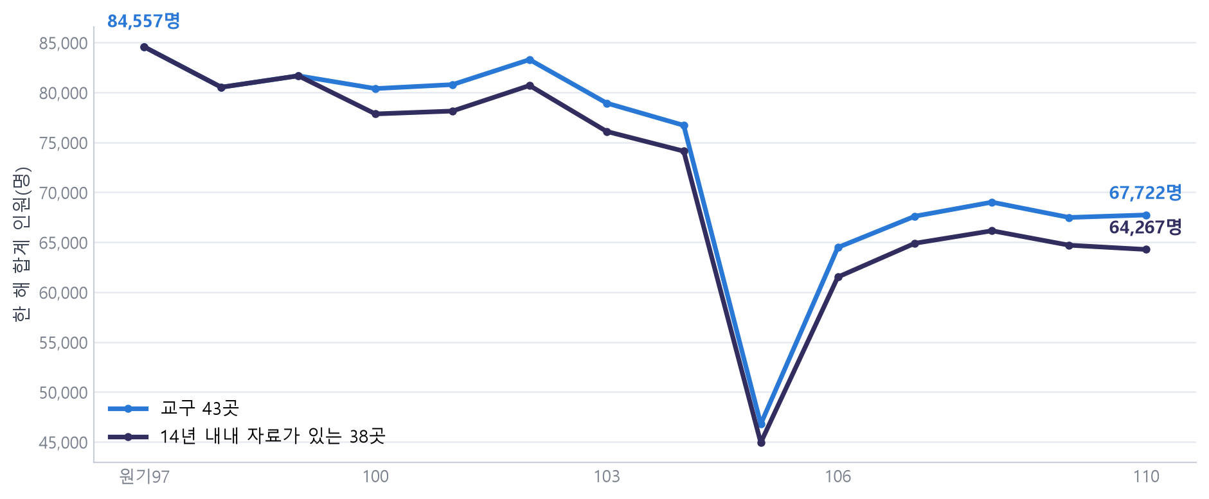
01 총량
총량 — 14년
정례5종 한 해 합계 인원
확인된 것
· 43곳 84,557 → 67,722명 (−19.9%)
· 38곳 84,557 → 64,267명 (−24.0%)
· 교당 한 곳당 2,225 → 1,575명
· 한 속도가 아니다 — 코로나 전에도 완만한 내리막,
원기105 급락, 이후 부분 회복, 원기108 뒤 재하락
· 원기97 자리로는 돌아가지 못했다
◇ 논점 — 갈릴 수 있는 자리
· 「−19.9%」와 「−24.0%」 중 대외적으로 무엇을 주 수치로 쓸 것인가?
43곳은 지금 모습, 38곳은 같은 교당의 14년이다.
신설 5곳(동탄·안산국제·청라·병점·경기판교)이 들어오는 해부터 두 선의 간격이 벌어진다
원불교 경기인천교구 · 세부분석 총합본 제4판 · 연구팀 논의용
05

Slide 9
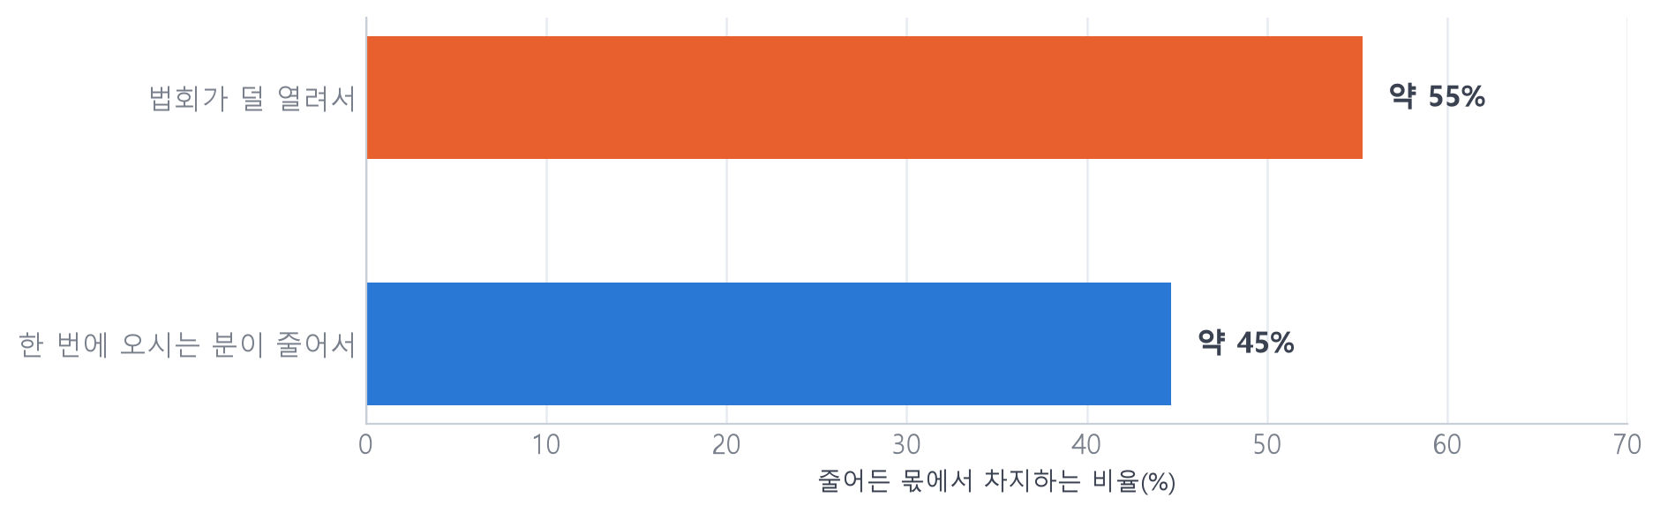
01 분해
감소를 두 몫으로
출석 = 개설 횟수 × 법회 한 번당 출석
◇ 논점 — 갈릴 수 있는 자리
· 양끝 두 해 기준이다. 3년 평균(97~99 대 108~110)으로 바꾸면
몫이 달라지는가? 달라진다면 어느 쪽을 쓸 것인가?
· 교호작용 +922명을 어떻게 배분할 것인가?
지금은 절대값 기준으로 빼고 계산했다.
균등 배분하면 55/44가 아니라 다른 값이 된다.
· 분자와 분모의 출처가 다르다는 점을
대외 인용문에 밝힐 것인가?
· 「법회가 덜 열려서」가 절반 이상이라는 진술은
개설 기록의 신뢰도에 통째로 기댄다.
원기106 급증 문제(다음 장)와 함께 봐야 한다.
어떻게 계산했나
양끝 두 해 · 43곳
· 원기97 개설 3,116회 × 회당 27.14명 = 84,557명
· 원기110 개설 2,754회 × 회당 24.59명 = 67,722명
· 개설수 몫 −9,823명 · 회당 몫 −7,933명 · 교호작용 +922명
· 합 −16,835 — 실제 증감과 정확히 일치한다
· 기여율(교호작용 제외·절대값) 개설 55.3% / 회당 44.7%
· 분자는 확장패널 attend_regular5, 분모는 법회목록 기록 수다.
두 자료의 출처가 달라 「출석÷개설」은 엄밀히는 혼합 지표다.
원불교 경기인천교구 · 세부분석 총합본 제4판 · 연구팀 논의용
06

Slide 10
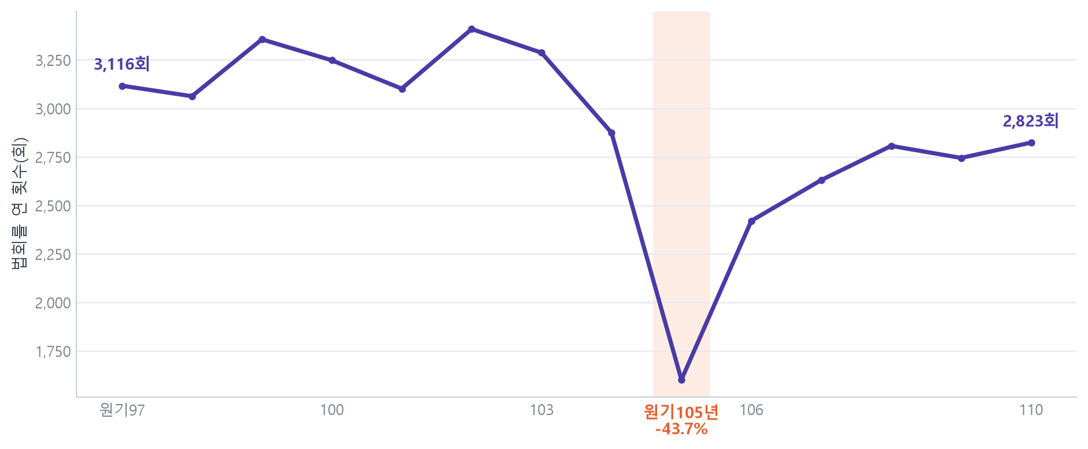
01 개설
개설 횟수 — 원기105·106년
가장 크게 흔들린 두 해
확인된 것
· 3,116 → 2,823회 (교당당 82.0 → 64.0회 · −22%)
· 원기104→105 −43.7% · 105→106 +51.4%
· 원기105 회당 28.5명(14년 최고) — 나눗셈 효과다
· 한 번에 적게 오던 법회가 먼저 닫혔다
어린이 442→78회(−82.4) · 학생 −56.2 · 청년 −55.4 · 일반 −32.2
◇ 논점 — 갈릴 수 있는 자리
· 원기106년에 개설 기록이 갑자기 늘어난 교당이 많다
(북인천 141 · 부천 83 · 과천 77 · 성남 84회 등).
비대면 병기로 짐작되나 확인되지 않았다.
· 이것이 사실이면 원기106 이후 「회당 출석」은
분모가 부풀어 낮게 나온다. 두 몫 분해도 흔들린다.
· 어떻게 확인할 것인가? 교당 문의? 원티스 입력 이력?
원불교 경기인천교구 · 세부분석 총합본 제4판 · 연구팀 논의용
07

Slide 11
2부
무엇이 줄었나
· 법회 종류마다 다른 모양
· 청소년 법회의 소멸은 코로나 전부터
· 「재등장」의 실체

Slide 12
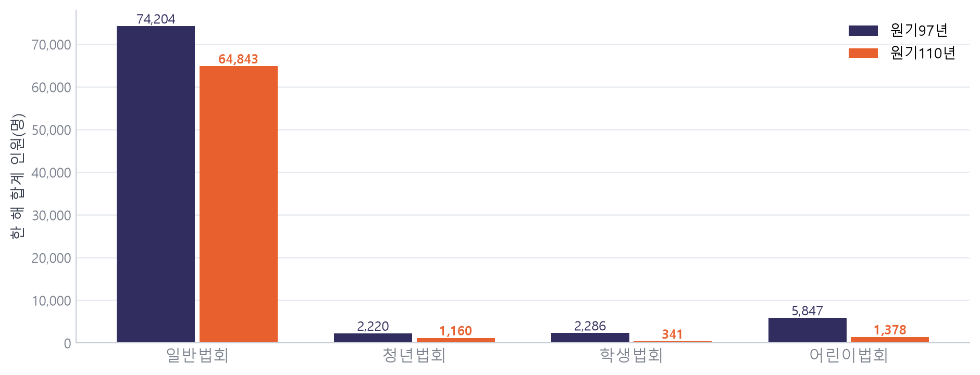
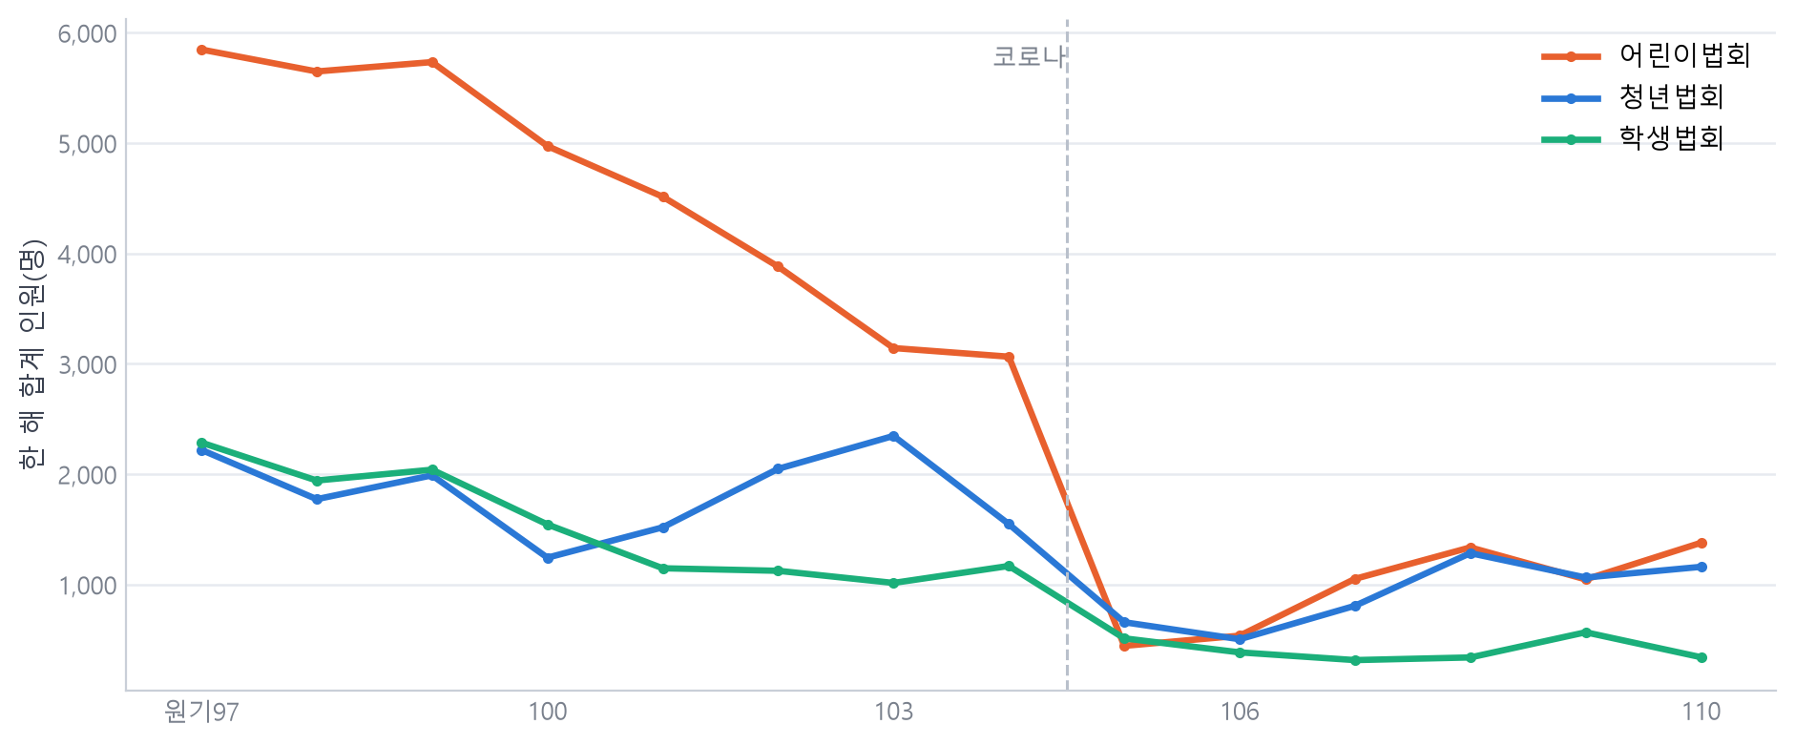
02 종류별
법회 종류별 — 같은 감소가 아니다
일반은 밀도가, 청소년은 여는 곳 자체가
확인된 것
◇ 논점 — 갈릴 수 있는 자리
· 일반 74,204 → 64,843명 (−12.6%) — 밀도는 42.6 → 30.2명(−29%)
· 학생 2,286 → 341명(−85.1) · 어린이 5,847 → 1,378명(−76.4)
· 청소년 합 10,353 → 2,879명 (−72.2%)
· 일반법회는 「밀도」가 줄고 청소년은 「자리」가 사라졌다.
두 감소는 성격이 다른데 하나의 −19.9%로 묶어 말해도 되는가?
· 청소년 감소를 코로나 전/후로 나눠 다시 볼 것인가?
원불교 경기인천교구 · 세부분석 총합본 제4판 · 연구팀 논의용
08

Slide 13
02 재등장
「다시 나타난 청년·어린이」의 실체
개인 기록을 한 사람씩 따라간 결과
확인된 것
방법
인천·오산·안산·성남 4곳
개인 기록 892,907행
· 네 곳 모두 대부분이 직전 3년에도 나오시던 분이었다
· 인천 87명 중 69명이 40세 이상 · 안산 63명 중 45명이 40세 이상
· 법회 구분은 법회의 이름이지 나온 사람의 나이가 아니다
· 예외 둘 — 오산은 규모는 작아도(11명) 실제 20대 중심,
안산의 0~9세 13명은 실제 어린이가 온 흔적이다
· 대상 176명을 명부와 대조
· 「직전 3년에 출석 기록이 있는가」로 새 얼굴/옛 얼굴을 갈랐다
· 5명 미만 셀은 산출물에 쓰지 않았다
· 한계 — 개인 도장은 교도번호가 있는 분만 남는다.
교도가 아닌 분의 출석은 이 분석 밖이다
◇ 논점 — 갈릴 수 있는 자리
· 「미래세대가 돌아왔다」로 읽으면 틀린다는 것이 이 분석의 결론이다. 그런데 안산의 어린이 13명처럼 실제 신호도 섞여 있다.
작은 실재 신호를 「대부분 옛 얼굴」이라는 총평이 덮어 버리지 않는가? 4곳을 하나로 묶어 말하는 것이 맞는가?
· 반대 방향의 물음 — 「법회 이름 ≠ 나이」라면, 청소년 출석 −72.2%도 법회 이름 기준이다. 연령 기준으로 다시 세면 값이 달라지는가?
(6-3에서 원기110년 18세 이하 출석 기록 2,269건 중 36%가 일반법회에서 찍혔다는 확인이 있다)
원불교 경기인천교구 · 세부분석 총합본 제4판 · 연구팀 논의용
09

Slide 14
3부
바깥 조건 — 인구
· 분자와 분모가 반대로 움직였다
· 관계는 있으나 약하고 조건에 따라 사라진다
· 그래서 인구를 배경으로만 두었다

Slide 15
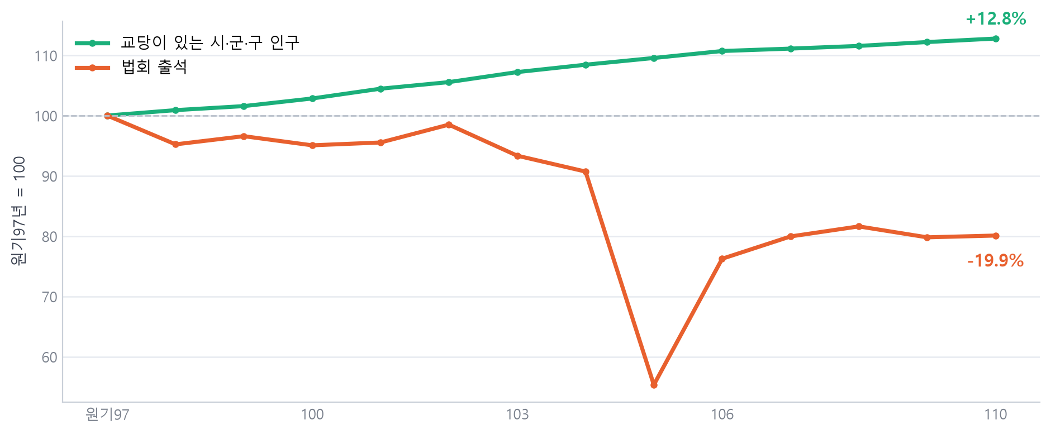
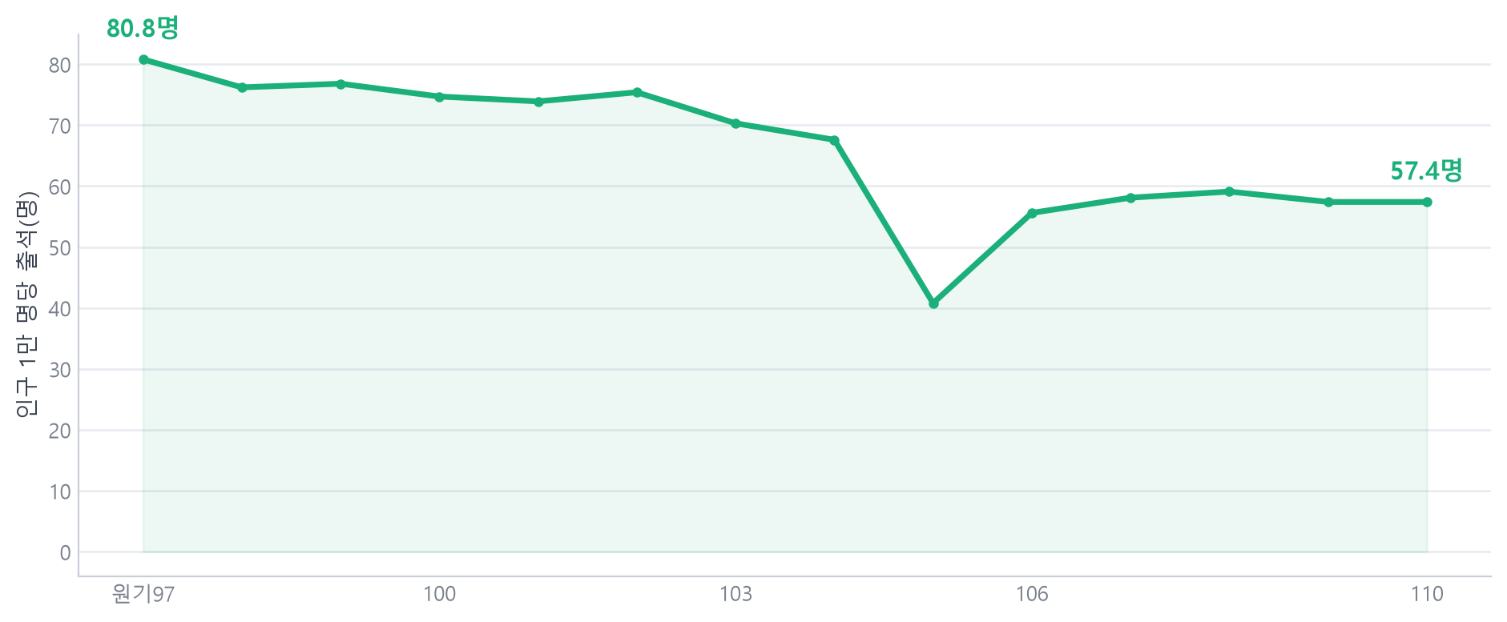
03 인구
인구 — 분자와 분모가 반대로
교당이 있는 시·군·구 34곳을 14년 고정
확인된 것
◇ 논점 — 갈릴 수 있는 자리
· 인구 1,046만 → 1,180만 (+12.8%) · 출석 −19.9%
· 인구 1만 명당 출석 80.8 → 57.4명 (−29.0%)
· 시군구 증감 폭 −19.8% ~ +124.2% · 한 시 안 구들끼리도 갈린다
· 빠르게 줄어든 교당들의 동네 인구는 오히려 +8.5%
· 분모를 34곳으로 고정한 것이 맞는가?
신설 교당이 들어온 해에도 분모를 키우지 않았다.
· 「교당이 있는 시군구 인구」가 교화 대상 모집단인가?
교당은 시군구 전역을 상대하지 않는다.
원불교 경기인천교구 · 세부분석 총합본 제4판 · 연구팀 논의용
10

Slide 16
03 인구
인구와의 관계 — 있으나 약하다
조건을 바꾸면 나타났다 사라진다
동결 산출물이 말하는 것
감사에서 확인하지 못한 것
모형 33개 · 상관 16건
재현 불가
· 14년 전체 — 인구 1% 변화에 출석 +0.730 (파랑)
· 기간을 코로나 전·회복 후로 쪼개면 대부분 회색(0을 걸침)
· 연령을 나누면 0~19세·20~39세만 뚜렷, 40세 이상은 흐림
· 교당 간 차이의 상관 16건이 모두 ±0.3 띠 안, 최대 +0.30
· 11-2가 「회복 이후 +0.69는 재현되지 않은 값이라 인용하지 않는다」고
이미 밝혀 두었다
· 회귀 33개·상관 16건은 동결된 통계 산출물이다.
원자료에서 재적합할 조건(추정식·표준오차·표본)을 특정하지 못했다
· 즉 이 슬라이드의 값들은 「원고 전재」이고
감사가 독립적으로 다시 만든 값이 아니다
· 반면 인구·출석의 원값(분자·분모)은 전량 재현되었다
◇ 논점 — 갈릴 수 있는 자리
· 「인구는 배경이지 주범이 아니다」는 이 분석의 큰 갈림길이다. 그런데 그 근거인 회귀·상관은 재현되지 않은 채로 있다.
재적합을 다시 할 것인가? 한다면 사양(고정효과·클러스터 SE·표본)을 어디에 고정해 둘 것인가?
· +0.30을 「약하다」로 읽었다. 교당 38곳의 표본에서 +0.30은 어느 정도인가? 신뢰구간을 함께 보여야 하지 않나?
원불교 경기인천교구 · 세부분석 총합본 제4판 · 연구팀 논의용
11

Slide 17
4부
교당 안쪽 — 담당·개설·사람
· 담당과 개설이 같은 해에 겹친다
· 세 겹의 감소
· 이름은 늘고 발걸음은 줄었다

Slide 18
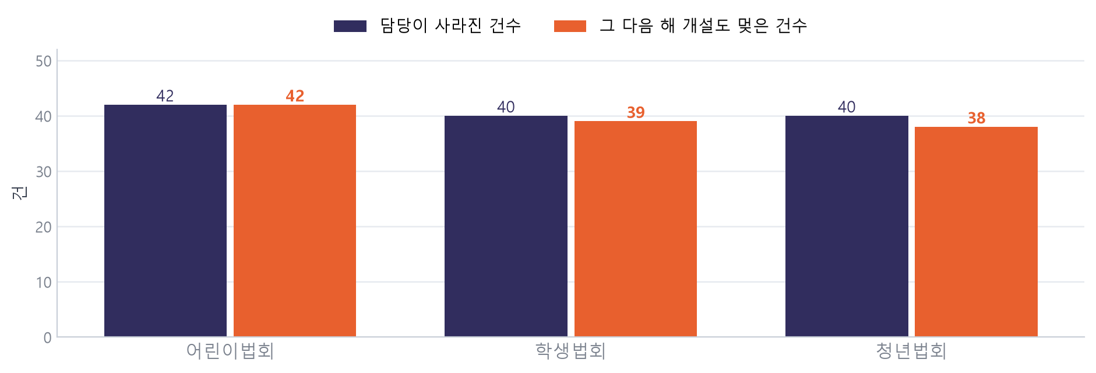
04 사슬
담당과 개설의 사슬
38곳 · 「건」은 교당 × 법회 종류
확인된 것
· 담당이 사라진 122건 중 119건에서 그 해 개설도 멎었다
· 담당 없이 열린 사례 — 어린이 0 · 학생 2 · 청년 12건
· 122건 중 84건(69%)은 교무가 교당에 남았다
일반법회로 59건 · 다른 청소년법회로 25건 · 떠남 38건
· 교무 총수 원기97 54 → 원기108 47명(−13%)
청소년 담당 63 → 22건(−65%) · 교당 수로는 26 → 10곳
◇ 논점 — 갈릴 수 있는 자리
· 연 단위라 선후를 못 가린다. 월 단위 인사 자료가 있으면
가릴 수 있는가? 어디서 구하나?
· 「담당이 없으면 법회가 없다」와
「법회가 없으니 담당을 안 둔다」는 처방이 정반대다.
이 자료로 못 가른다는 사실을 어디까지 강조할 것인가?
· 원기109·110 교무 자료가 없다. 언제 받을 수 있나?
원불교 경기인천교구 · 세부분석 총합본 제4판 · 연구팀 논의용
12

Slide 19
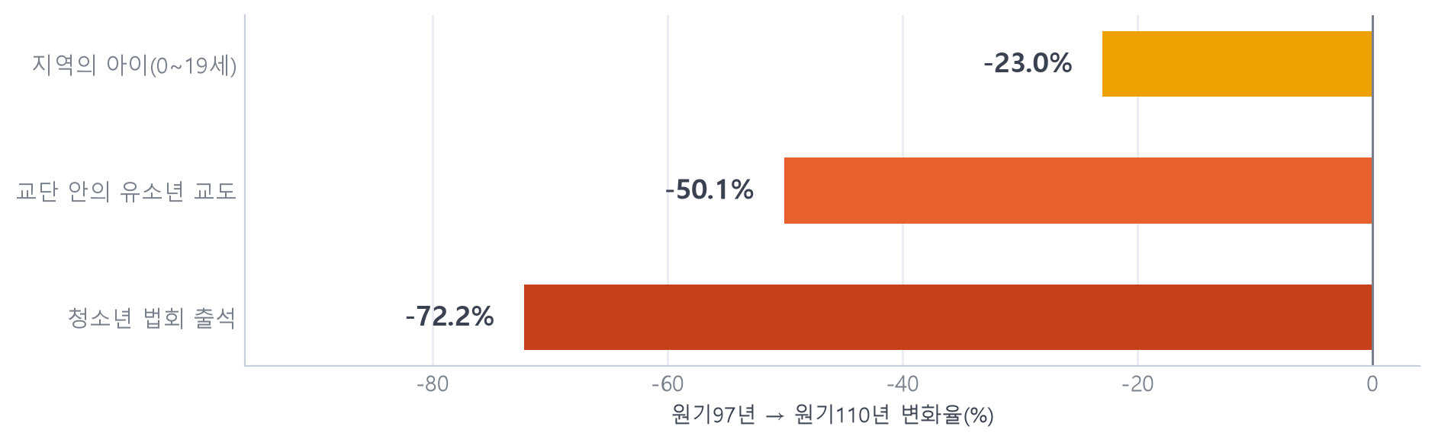
04 세 겹
세 겹의 감소
바깥에서 안쪽으로 갈수록 커진다
확인된 것
· 지역의 아이 −23.0% (시·군·구 34곳)
· 교단 안 유소년 교도 −50.1% (43곳)
· 청소년 법회 출석 −72.2% (43곳)
· 아이 1만 명당 유소년 교도 10.5 → 6.8명
· 제3판은 이 그림을 38곳 계열(−23.2/−53.6/−72.0)로
그렸다 — 제4판에서 43곳으로 바로잡았다
◇ 논점 — 갈릴 수 있는 자리
· 감소폭을 나란히 놓은 그림이지, 무엇이 몇 %를
설명했는지 보여주는 그림이 아니다.
그런데 이렇게 놓으면 인과로 읽히기 쉽다.
그림을 바꿀 것인가, 주석으로 막을 것인가?
· 세 값의 모집단이 다르다(34곳 / 43곳 / 43곳).
같은 축에 놓아도 되는가?
원불교 경기인천교구 · 세부분석 총합본 제4판 · 연구팀 논의용
13

Slide 20
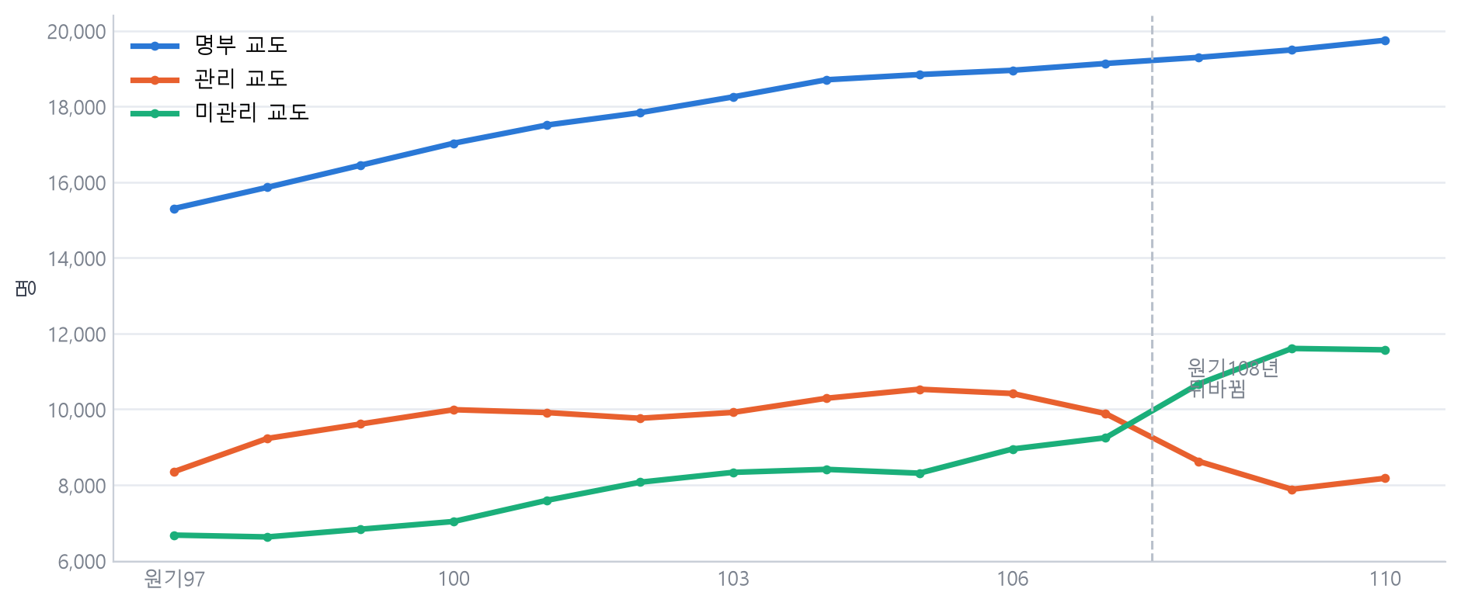
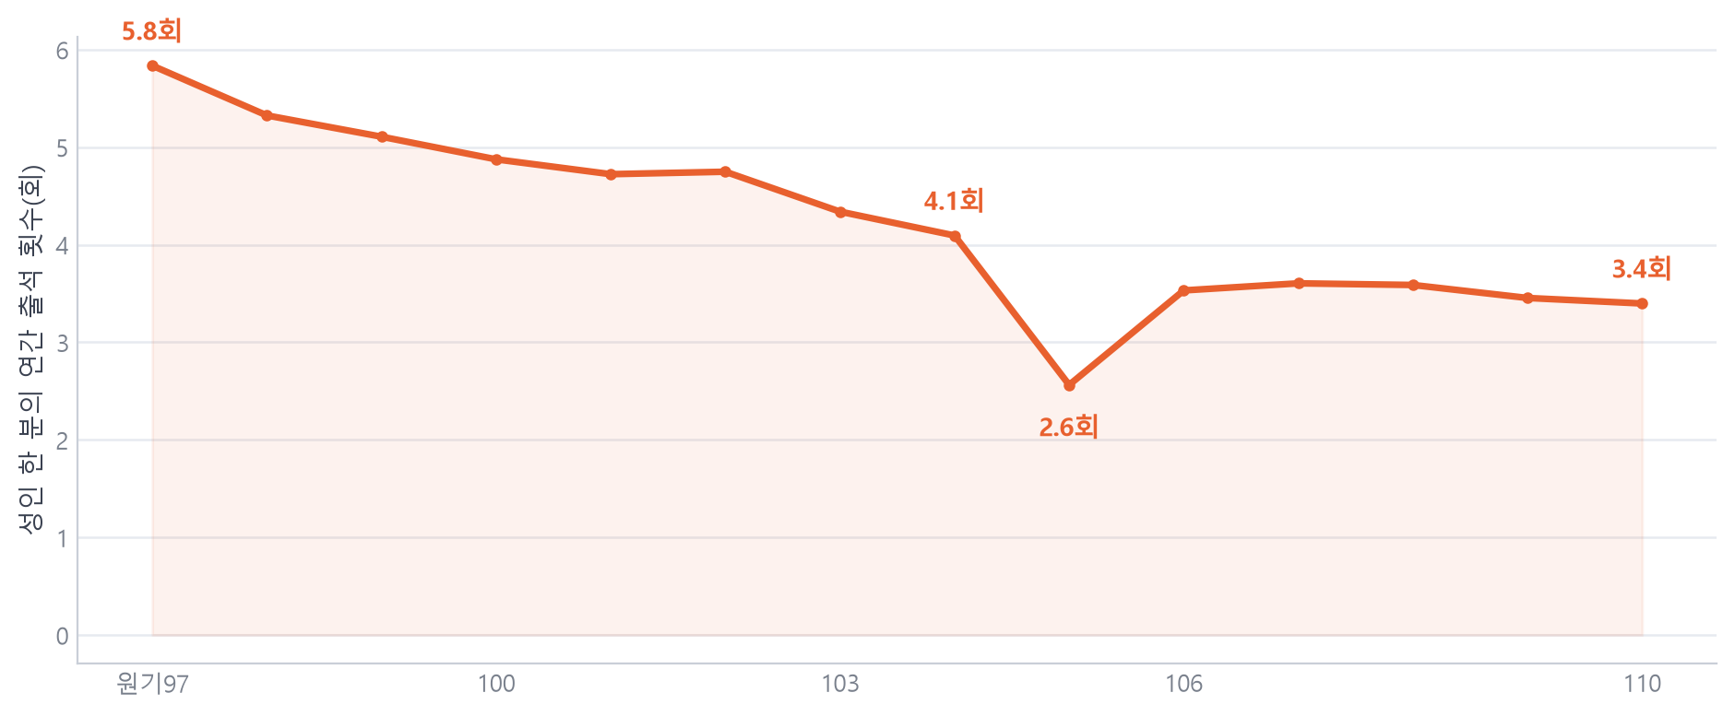
04 명부
이름은 늘고 발걸음은 줄었다
명부는 누적 장부다
확인된 것
◇ 논점 — 갈릴 수 있는 자리
· 명부 15,305 → 19,748명(38곳) · 늘어난 4,443명은 사실상 전부 미관리
· 관리 8,355 → 8,178명 제자리 · 미관리 6,676 → 11,570명
· 역전은 원기108년(원기107까지 관리 9,886 > 미관리 9,249)
· 성인 1인당 일반법회 출석 5.8 → 3.4회(−42%)
· 명부 20,354명 중 원기110 출석 기록 있는 분 2,569명(12.6%)
· 원기108·109 사이가 자료 접합부다(관리 −533·미관리 +739 재분류).
역전이 실제 변화인가, 재분류의 산물인가?
· 「미관리」의 정의가 14년 내내 같았는가?
스냅샷(20260730) 시점 속성이라는 한계가 있다.
원불교 경기인천교구 · 세부분석 총합본 제4판 · 연구팀 논의용
14

Slide 21
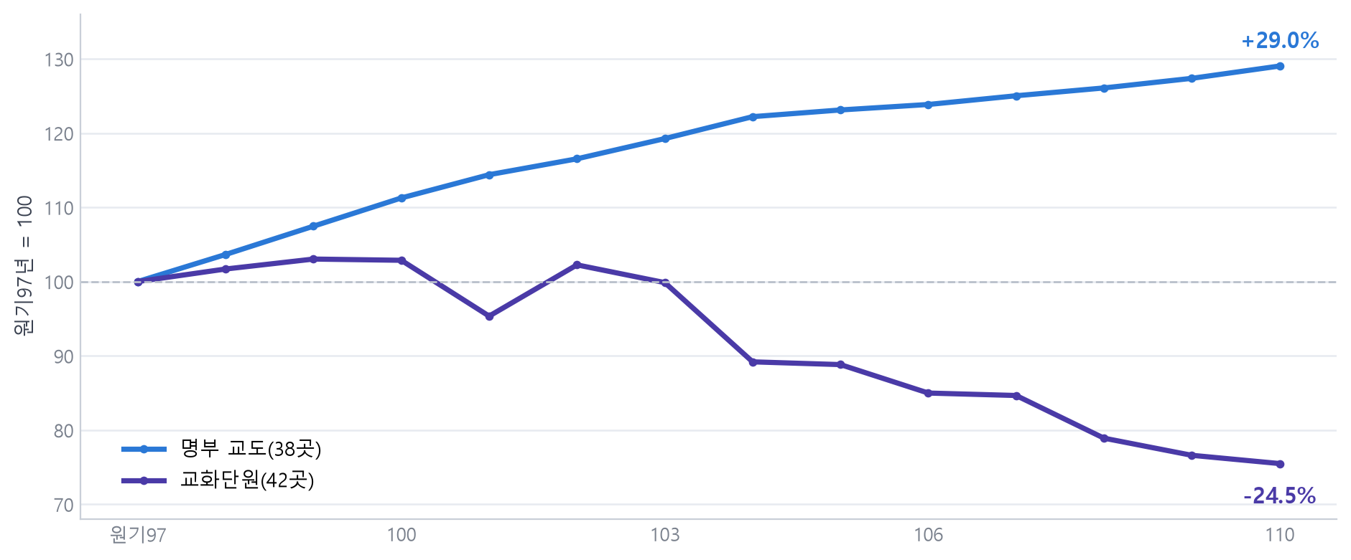
04 교화단
교화단 — 챙기는 단위
명부와 정반대 방향
확인된 것
42곳 · 경기판교 기록 없음
· 교화단원 4,854 → 3,664명 (−24.5%)
· 교화단 422 → 340개 (−19.4%)
· 구분별 — 일반 3,402→2,796 · 학생 401→143 · 어린이 500→238
비율로는 학생·어린이가 절반 아래로 더 크게 줄었다
· 원기111은 연간 추세에서 뺐다(연중 미완결)
◇ 논점 — 갈릴 수 있는 자리
· 교화단원 감소와 청소년 법회 소멸이 같은 자리에서
일어났다. 둘은 같은 현상의 두 얼굴인가,
아니면 한쪽이 다른 쪽을 끌었는가?
· 교화단원 정의가 교당마다 같은가?
PDF를 그대로 옮긴 자료라 입력 관행 차이가 있을 수 있다.
원불교 경기인천교구 · 세부분석 총합본 제4판 · 연구팀 논의용
15

Slide 22
5부
지금 떠받치는 사람들
· 층 구조와 나이
· 434분을 개인 단위로 따라간 결과
· 사다리의 첫 칸

Slide 23
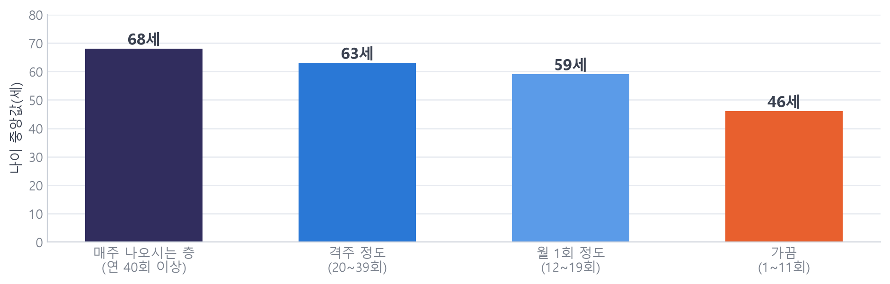
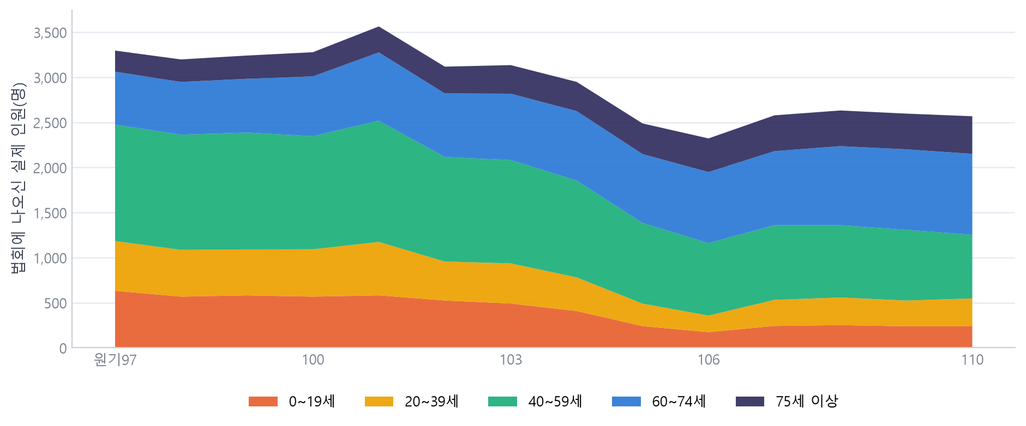
05 층
층 구조와 나이
자주 나오실수록 나이가 많다
확인된 것
◇ 논점 — 갈릴 수 있는 자리
· 실인원 −24% · 매주 −8% · 가끔 −36%
· 매주층 나이 중앙값 61 → 68세 (10년에 7살)
· 원기110 매주층 739분 중 53%가 10년 전에도 매주층
최근 5년 새 얼굴 출신 4%(27분)
· 60세 이상만 늘었다(821 → 1,315명)
· 층 경계(40 / 20 / 12회)는 분석용 정의다.
경계를 옮기면 −8%/−36%가 얼마나 흔들리는가?
· 실인원·층별 인원은 재현 불가로 남아 있다.
(원기100 원고 3,355 대 재계산 3,611)
조건을 확정하고 다시 낼 것인가?
원불교 경기인천교구 · 세부분석 총합본 제4판 · 연구팀 논의용
16

Slide 24
05 추적
434분을 따라가면
빠르게 줄어든 11곳의 옛 매주층
확인된 것
◇ 논점 — 갈릴 수 있는 자리
원기100~104에 연 40회 이상 나오신 434분
· 「떠난 것이 아니라 덜 나오게 되었다」가 이 분석의
가장 강한 개인 단위 발견이다.
그런데 왜 덜 나오시는지는 자료 밖이다.
면접·설문으로 갈 것인가? 그 설계는 누가 하나?
· 11곳과 6곳의 분류 기준(유형 지도)은 동결 산출물이고
감사가 재현하지 못했다. 분류가 달라지면
−50% 대 +19.7%의 대비도 달라진다.
· 「빈도를 낮췄다」의 기준이 매주→격주 이하다.
다른 기준이면 67%가 얼마나 바뀌는가?
· 79%(341분)는 같은 교당에 계속 나오신다
— 그 가운데 67%가 빈도를 낮추셨다(매주 → 격주 이하)
· 도장이 끊긴 분 86분(20%)
— 열반 32분 · 명부에 있으나 발길 끊김 54분
— 끊긴 시점이 원기101~107에 흩어져 있다
· 다른 교당으로 옮기신 분 8분(2%)
· 버틴 6곳 — 242분 중 26분(11%)만 끊겼고 그중 42%가 열반
· 빠르게 준 11곳 매주층 −50% · 버틴 6곳 +19.7%
교구 전체의 「매주층 −8% 안정」은 무엇이었나
빠르게 줄어든 11곳의 −50%와 버틴 6곳의 +19.7%가 상쇄된 결과다. 교구 합계만 보면 안정으로 보이지만, 그 안에서는 큰 교당의 붕괴와 작은 교당의 성장이 맞물려 있었다.
원기97년에 컸던 교당이 빠르게 줄었다 — 규모 중앙값 2,878명 대 1,193명.
원불교 경기인천교구 · 세부분석 총합본 제4판 · 연구팀 논의용
17

Slide 25
6부
재정
· 물가를 감안하면 그림이 바뀐다
· 감소는 고르지 않았다
· 출석과 재정 사이에 인과를 놓지 않는 이유

Slide 26
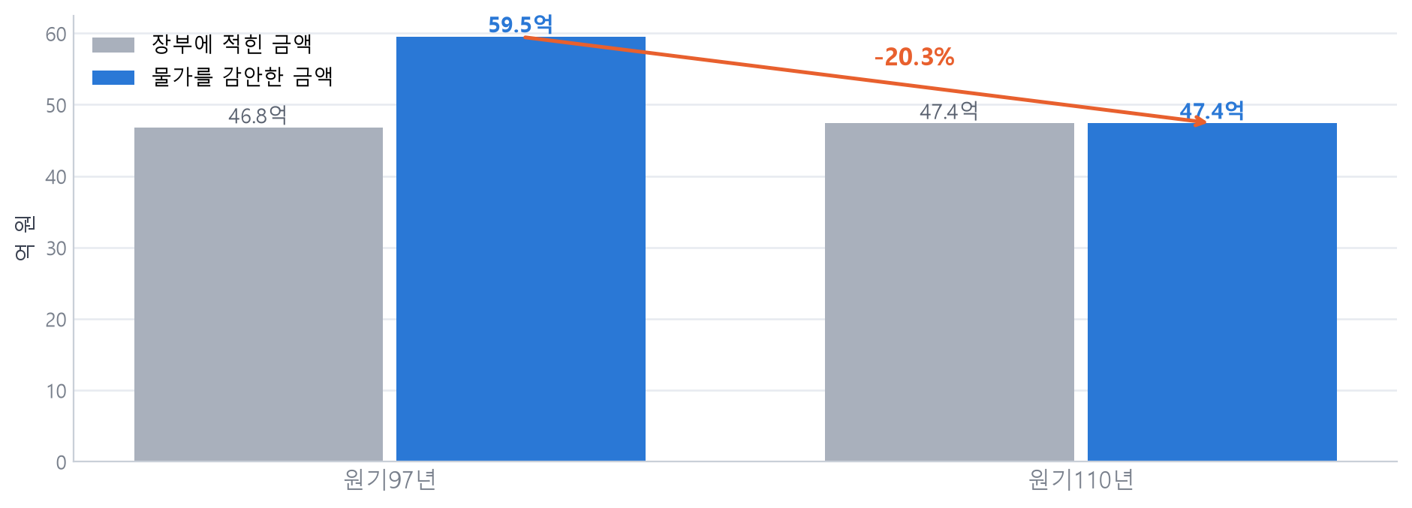
06 재정
재정 — 장부와 실질
37곳 · 실질은 원기110년 돈
확인된 것
감사에서 13개 값 전부 재현
· 명목 46.8 → 47.4억 · 실질 59.5 → 47.4억(−12.1억 · −20.3%)
· 교화사업비(실질) 7.0 → 8.8억 (+26.6%)
· 총지출 대비 비중 15.7 → 16.1% · 원기100년 24.4% 봉우리
· 감소 20곳 / 증가 17곳 · 중앙값 −2.5% · 0.5억 미만 감소 12곳
· 수입 준 20곳 중 14곳이 비중↑, 11곳은 금액도↑
다만 그 20곳 합계는 5.2 → 5.1억(−2.2%) — 「지킨 것」에 가깝다
◇ 논점 — 갈릴 수 있는 자리
· 경상수입 정의는 헌공금 + 전입및보조금이다.
교당 간·기관 간 이전이 포함될 수 있는 정의다.
교구 합계를 말할 때 상계를 어떻게 다룰 것인가?
· 출석 −19.9%와 수입 −20.3%가 비슷하다.
이 우연을 어떻게 다룰 것인가?
지금은 둘 사이에 인과를 놓지 않았다.
원불교 경기인천교구 · 세부분석 총합본 제4판 · 연구팀 논의용
18

Slide 27
7부
남은 것 — 다음 분석의 후보
· 이 자료로 답하지 못한 물음
· 무엇을 더 받아야 하는가
· 우선순위를 정하는 자리

Slide 28
07 남은 것
남는 질문 여섯
성격이 서로 다르다 — 섞어 다루지 않는다
안성의 기록과 현장 인상의 차이
현장 확인이 필요하다
원기106년에 개설 기록이 갑자기 늘어난 이유(비대면으로 짐작)
확인이 필요하다
교무 총수와 교화단원 수의 원기109·110년 자료
자료를 더 받아야 한다
급지6 교당별 분해 · ①칸 12곳의 코로나 전후 분해
분석을 더 해야 한다
왜 아이들이 지역 인구보다 두 배 넘게 빨리 줄었나
분석을 더 해야 한다
자주 나오시는 층이 덜 나오게 된 이유
지금 자료로는 판정할 수 없다
「그러므로 무엇을 하자」는 이 자료의 몫이 아니다 — 규약 5-1. 다만 「무엇을 더 봐야 하는가」는 이 자리의 몫이다
원불교 경기인천교구 · 세부분석 총합본 제4판 · 연구팀 논의용
19

Slide 29
07 정리
논의를 위한 정리
이 자료가 답한 것과 답하지 못한 것
답한 것 — 재현으로 확인됨
답하지 못한 것
감사에서 원자료로 다시 계산
조건을 특정하지 못했거나 자료 밖
· 총량과 그 속도 (43곳·38곳 모두)
· 감소를 두 몫으로 나눈 결과 (55 / 44)
· 법회 종류별 감소의 크기와 시점
· 인구의 방향 — 늘었고, 출석은 줄었다
· 담당과 개설이 같은 해에 겹친다는 사실
· 세 겹의 감소 폭
· 명부·관리·미관리의 갈라짐과 그 시점
· 교화단의 감소
· 재정 13개 값 전부
· 나이 구성 14년 전량
· 두 장부 대조의 소수점 값 세 개
· 회귀 33개·상관 16건 (동결 산출물)
· 자주 나오시는 층의 실인원·층별 인원
· 교당 유형 분류(빠르게 11곳·버팀 6곳)
· 원기106년 개설 급증의 이유
· 담당과 개설의 선후
· 왜 교단 안쪽이 지역보다 빨리 줄었나
· 왜 덜 나오게 되셨나 (나이·거동·마음)
· 기록과 현장이 같은가
· 원기109·110 교무 총수
원불교 경기인천교구 · 세부분석 총합본 제4판 · 연구팀 논의용
20

Slide 30
이 자료가 말하는 것까지
· 함께 움직였다 — 여기까지가 이 자료로 말할 수 있는 전부입니다
· 기록과 현장이 같은지는 이 자료로 확인할 수 없습니다
· 집계·개인 도장·법회 기록은 사실상 한 뿌리로 보입니다
· 곳수 세 가지(38·43·37)를 한 문장에 섞지 않습니다
· 교당 사이에 등수를 매기지 않았습니다
· 재현되지 않은 값은 재현되지 않은 채로 두었습니다
총합본 제4판 · 대조표 audit/대조표_20260824.csv · 재계산 코드 audit/c1~c9*.py

